Slide 1
兽用新型基因工程疫苗研发及产业
Направления исследований и достижения в разработке новых ветеринарных вакцин
田克恭Тянь Кэгун
俄罗斯工程院 外籍院士
Иностранный член(Академик) Российской Инженерной Академии
国家兽用药品工程技术研究中心 主任
Начальник Национального исследовательского центра ветеринарной медицины
普莱柯生物工程股份有限公司 副总经理
Заместитель генерального директора Pulike Biological Engineering, Inc.
2023.09 圣彼得堡 Санкт-Петербург

Slide 2
主 要 内 容
Основное содержание
一、新型疫苗研发方向Направления разработки новых вакцин
二、新型工艺技术突破Прорывы в новых технологических процессах
三、基因工程疫苗创制Создание и разработка генно-инженерных вакцин

Slide 3
一、新型疫苗研发方向Направления разработки новых вакцин
1.1 全球传染病疫苗的研发格局
1.1 Глобальная структура разработок вакцин против инфекционных заболеваний
根据最新统计分析，全球新型人用传染病疫苗中占比最大的是重组蛋白疫苗，不同技术路线的基因工程疫苗占比超过70%
Согласно последнему статистическому анализу, рекомбинантные белковые вакцины составляют наибольшую долю новых вакцин против инфекционных заболеваний человека в мире, а генно-инженерные вакцины с различными техническими путями составляют более 70%.
Yue J. Nat Rev Drug Discov. 2023 Jul 20.

Slide 4
一、新型疫苗研发方向Направления разработки новых вакцин
1.1 全球传染病疫苗的研发格局
1.1 Глобальная структура разработок вакцин против инфекционных заболеваний
Антиген высокой степени чистоты
Чистота антигена может достигать более 95%
Преимущества субъединичных вакцин
Высокая безопасность
Антигенная структура высокого
уровня может быть модулирована
Эффективная сборка вирусо-подобных частиц
Отличное качество
продукции
Многомерные стандарты
контроля качества
SDS-PAGE、BCA、LAL
Способствует ликвидации
эпидемии
Эффективной
HPSEC、 TEM、DLS
Легко сделать ассоциированные
и мультивалентные вакцины
Предотвратить несколько заболеваний с помощью только одной инъекции
对于兽用疫苗，由传统疫苗向基因工程疫苗转变，提高产品质量，服务健康养殖，是行业发展方向
Что касается вакцин для ветеринарного применения, то переход от традиционных вирусных вакцин к генно-инженерным вакцинам и улучшение качества продукции для обеспечения здорового развития животноводства является направлением развития отрасли.

Slide 5
一、新型疫苗研发方向Направления разработки новых вакцин
1.2 种毒基因工程改造Генно-инженерная модификация посевного вируса
Метод обратной генетики вируса
PRV, PRRSV, NDV, AIV, MDV, RABV и т.д.
Генно-инженерная модификация посевного вируса
Рекомбинантная E.coli
PCV2, PCV3, FMDV, IBDV, FAdV-4, EDSV, AC и т.д.
Система экспрессии рекомбинантного белка
Рекомбинантный бакуловирус
PPV, AIV, IBV, ILTV, RHDV, MEV и т.д.
Рекомбинантные клетки СНО
CSFV, PRV, PEDV, IBV, ILTV, CPV и т.д.
Другие системы
Эхинококк, ASFV и т.д.
新型疫苗研发首先要通过病毒反向遗传学技术、实现种毒基因工程改造、重组蛋白高效表达。
При разработке новых вакцин необходимо сначала использовать метод «обратной генетики» вируса для достижения генно-инженерной модификации посевного вируса и высокоэффективной экспрессии рекомбинантных белков.

Slide 6
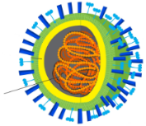
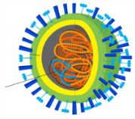
一、新型疫苗研发方向Направления разработки новых вакцин
1.2 种毒基因工程改造Генно-инженерная модификация посевного вируса
病毒反向遗传学技术Метод «обратной генетики» вируса
DNA病毒/RNA病毒的感染性克隆构建Конструирование инфекционных клонов ДНК-вируса/РНК-вируса
вектор
вирус дикого типа
инфекционный клон
вирусный геном
генетически модифицированный вирус
Трансфекция клеток для спасения вируса
Делеция/вставка гена/точечная мутация
Конструирование инфекционных клонов ДНК-вирусов-бактериальных искусственных хромосом
Конструирование инфекционных клонов одноцепочечных вирусов с положительной цепью РНК
根据病毒的基因组特性，建立各种DNA病毒、RNA病毒的反向遗传学技术平台，并基于病毒重要蛋白的结构、生物学功能，实现病毒基因组的精准遗传改造。
В соответствии с характеристиками генома вируса была создана технологическая платформа методом «обратной генетики» для различных ДНК-вирусов и РНК-вирусов, а на основе структуры ключевого белка вируса и биологических функций реализована точная генетическая модификация генома вируса.

Slide 7
一、新型疫苗研发方向Направления разработки новых вакцин
1.2 种毒基因工程改造Генно-инженерная модификация посевного вируса
反向遗传改造相关病毒研究进展汇总
Краткие сведения прогресса исследований вирусов, связанных с обратной генетической модификацией
Патоген | Манипуляция генов | Прогресс исследования
AIV H9 | Реассортация генов для создания штамма Re-9 | Вакцина уже в продаже
NDV | На основании анализа структуры и функции белка NDV был спасен рекомбинантный аттенуированный штамм N7a. | Вакцина уже в продаже
RABV | Вставленная мультиплексная транскрипционная единица G-белка | Вакцина уже в продаже
PRV | Делеция gE маркера двойного скрининга GFP-gpt | В процессе регистрации
PRV | После анализа структуры антигенного белка были удалены пять генов | В процессе регистрации
PRRSV | Мутации в разных сайтах гликозилирования | В процессе разработки технологии
MDV | Рекомбинантный штамм MDV, встроенный в IBDV-VP2 | В процессе разработки технологии
通过反向遗传操作技术，普莱柯生物已完成了PRV、PRRSV、AIV、NDV等病毒的重构，多数已完成产品注册。
С помощью технологии обратной генетической манипуляции компания Pulike завершила реконструкцию таких вирусов, как PRV, PRRSV, AIV и NDV, и большинство из них завершили регистрацию продукта.

Slide 8
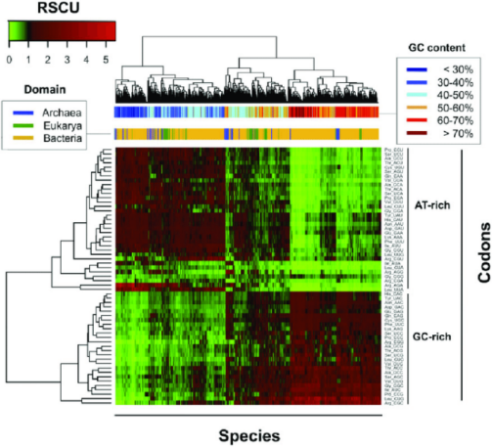
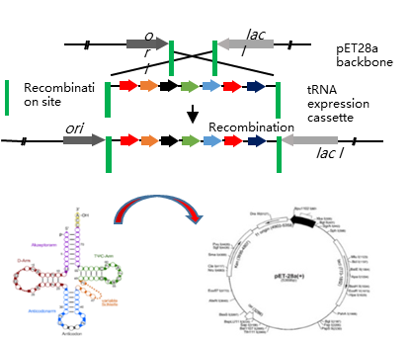
一、新型疫苗研发方向Направления разработки новых вакцин
1.2 种毒基因工程改造Генно-инженерная модификация посевного вируса
重组蛋白表达 -- 大肠杆菌Экспрессия рекомбинантного белка – E. coli
构建技术一：基因序列优化与表达质粒改造
Технология конструирования I: оптимизация последовательности генов и трансформация экспрессионной плазмиды
密码子偏嗜性优化与稀有密码子 tRNA补充，实现重组蛋白高效表达。
Оптимизация смещения кодонов и добавление тРНК редких кодонов для достижения эффективной экспрессии рекомбинантных белков
После анализа и выравнивания последовательностей последовательность целевого гена оптимизируется на основе смещения кодонов E. coli для улучшения экспрессии
Вектор экспрессии объединяет Rcodon и дополняет тРНК редких кодонов для дальнейшего повышения эффективности экспрессии

Slide 9
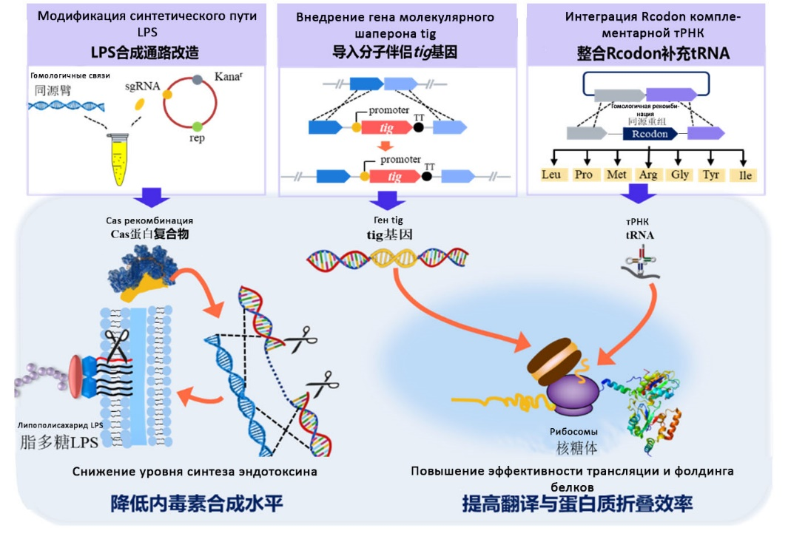
一、新型疫苗研发方向Направления разработки новых вакцин
1.2 种毒基因工程改造Генно-инженерная модификация посевного вируса
重组蛋白表达 -- 大肠杆菌Экспрессия рекомбинантного белка – E. coli
构建技术二：工程菌株改造
Технология конструирования II: Трансформация инженерных бактерий
首创同时导入分子伴侣tig基因、敲除内毒素合成通路lpxM基因、整合Rcodon补充稀有密码子 tRNA的新型工程菌，提升蛋白翻译与折叠效率、降低内毒素合成水平。
Первыми создали новые инженерные бактерии, которые одновременно вводят tig-ген молекулярного шаперона, нокаутируют ген lpxM пути синтеза эндотоксина и интегрируют Rcodon для дополнения тРНК редкими кодонами, чтобы улучшить трансляцию белка и эффективность сворачивания и снижают уровень синтеза эндотоксинов.

Slide 10
一、新型疫苗研发方向Направления разработки новых вакцин
1.2 种毒基因工程改造Генно-инженерная модификация посевного вируса
亚单位疫苗（大肠杆菌源）研究进展汇总
Краткие сведения прогресса исследований субъединичных вакцин (E. coli Origin)
Патоген | Экспрессия антигенов | Прогресс исследования
PCV2 | Растворимая экспрессия белка Cap и криоэлектронно-микроскопический анализ структуры VLPs. | Вакцина уже в продаже
Bb | Рекомбинантный белок rPMT, содержащий рецептор-связывающий домен и множество функциональных/структурных областей | Вакцина уже в продаже
IBDV | Достичь эффективной экспрессии и сборки VLP на основе анализа ключевых аминокислотных участков иммуногенности белка VP2. | Вакцина уже в продаже
FAdV | Скрининг для определения Fiber-2 как иммуногенного доминантного белка и достижения растворимой экспрессии. | В процессе регистрации
EDS | По данным структурного анализа функционального домена белка Fiber, экспрессированный рекомбинантный белок обладает чрезвычайно высокой активностью HA. | В процессе регистрации
IC | Первая экспрессия химерного белка Hmtp210 (типы A, B, C), способного образовывать тримеры и обладающего гемагглютинационной активностью | В процессе регистрации
PCV3 | Высокоэффективная экспрессия белка PCV3 Cap, сборка VLPs и анализ структуры методами криоэлектронной микроскопии | В процессе регистрации
FMDV | Совместная экспрессия белков VP4, VP2, VP3, VP1 и сборка VLPs. | В процессе регистрации
通过大肠杆菌表达了FMDV、PCV2、PCV3、IBDV等病原的保护性抗原蛋白，多数已完成产品注册。
Защитные антигенные белки вируса FMDV, PCV2, PCV3, IBDV и других патогенов экспрессируются E. coli, большинство из которых прошли регистрацию продукта.

Slide 11
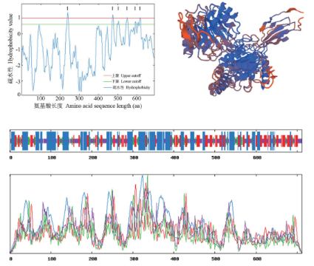
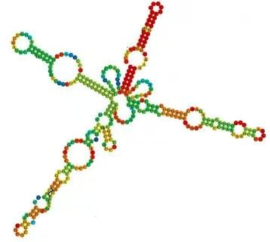
一、新型疫苗研发方向Направления разработки новых вакцин
1.2 种毒基因工程改造Генно-инженерная модификация посевного вируса
重组蛋白表达 -- 杆状病毒Экспрессия рекомбинантного белка - бакуловирус
构建技术一：目的基因序列优化
Технология конструирования I: оптимизация целевой последовательности генов
根据蛋白二级、三级结构以及理化特性、翻译后修饰特性选择免疫优势结构域进行表达。
Иммунодоминантные домены выбираются для экспрессии на основе вторичной и третичной структуры белка, физико-химических свойств и свойств посттрансляционной модификации.
优化GC含量、密码子使用频率和RNA酶的剪接位点、RNA稳定反式作用元件等影响基因表达的关键因素，提高表达量。
Оптимизируют ключевые факторы, влияющие на экспрессию генов, такие как содержание GC, частота использования кодонов, сайт сплайсинга РНКазы и транс-действующие элементы, стабилизирующие РНК, чтобы повысить экспрессию.
Анализ структуры целевого гена и физических и химических свойств.
Смещение кодонов и стабильность вторичной структуры РНК

Slide 12
一、新型疫苗研发方向Направления разработки новых вакцин
1.2 种毒基因工程改造Генно-инженерная модификация посевного вируса
重组蛋白表达 -- 杆状病毒Экспрессия рекомбинантного белка - бакуловирус
构建技术二：杆状病毒表达载体改造
Технология конструирования I:Трансформация вектора экспрессии бакуловируса
同时敲除杆状病毒竞争表达基因P10、阻碍蛋白分泌的基因ChiA与v-cath、影响遗传稳定性的FP25K与DA26基因转座子整合位点，
构建稳定高效载体病毒，基因转录与蛋白分泌效率提升4倍以上。
В то же время ген конкурентной экспрессии бакуловируса P10, гены ChiA и v-cath, которые препятствуют секреции белка, а также сайты интеграции транспозонов генов FP25K и DA26, которые влияют на генетическую стабильность, были удалены, чтобы создать стабильный и эффективный векторный вирус, эффективность транскрипции и секреции белка Улучшена более чем в 4 раза.
ZL201710633480.9（中国）

Slide 13
一、新型疫苗研发方向Направления разработки новых вакцин
1.2 种毒基因工程改造Генно-инженерная модификация посевного вируса
Краткие сведения прогресса исследований субъединичной вакцины (бакуловирус Origin)
Патоген | Экспрессия антигенов | Прогресс исследования
CSFV | Экспрессируемый белок Е2 экспрессируется в виде димера, который индуцирует высокие нейтрализующие антитела | Вакцина уже в продаже
PPV | Титр НА экспрессируемого белка VP2 может достигать 17log2 и может образовывать полноценные VLPs | Вакцина уже в продаже
RHDV | Титр НА экспрессируемого белка VP60 может достигать 15log2, и могут образовываться полноценные VLPs | Вакцина уже в продаже
MEV | Титр экспрессируемого белка MEV-VP2 HA может достигать 18log2 | Вакцина уже в продаже
PRV | Впервые выяснена структура экспрессируемого белка gB мутантного штамма PRV | В процессе регистрации
AIV（H9、H5、H7 ） | Достичь совместной экспрессии генов HA, NA и M1 | В процессе регистрации
IBV | Успешно экспрессировали иммунодоминантный домен и получили тримерный белок с гемагглютинационной активностью | В процессе регистрации
ILTV | Успешно экспрессировали белки ILTV-gB и gD | В процессе регистрации
通过杆状病毒表达了CSFV、PRV、PPV、AIV等病原的保护性抗原蛋白，多数已完成产品注册。
Защитные антигенные белки вируса CSFV, PRV, PPV, AIV и других патогенов экспрессируются посредством бакуловируса, и большинство из них прошли регистрацию продукта

Slide 14
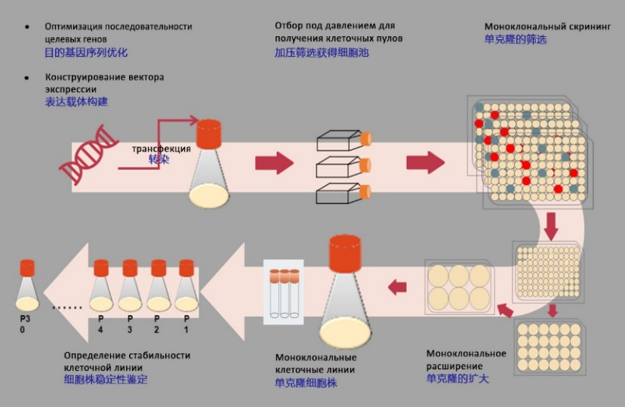
一、新型疫苗研发方向Направления разработки новых вакцин
1.2 种毒基因工程改造Генно-инженерная модификация посевного вируса
重组蛋白表达 -- CHO细胞Экспрессия рекомбинантного белка - клетки CHO
CHO稳定细胞株构建конструирование стабильной клеточной линии CHO
建立启动子、强内含子元件优化策略库，构建高效的瞬转/稳转载体
Создать библиотеку стратегий оптимизации для промоторов и сильных интронных элементов для создания эффективных переходных/стабильных векторов
建立可提高蛋白分泌表达的信号肽库
Создать библиотеки сигнальных пептидов, которая может улучшить секрецию и экспрессию белков
稳定的生物反应器培养工艺实现工艺可放大性
Стабильный процесс культивирования в биореакторе обеспечивает масштабируемость процесса
工业化授权的CHO细胞
Промышленные лицензированные клетки CHO
ZL202010055178.1（Китае）

Slide 15
一、新型疫苗研发方向Направления разработки новых вакцин
1.2 种毒基因工程改造Генно-инженерная модификация посевного вируса
亚单位疫苗（CHO细胞源）研究进展汇总
Краткие сведения прогресса исследований субъединичных вакцин (клеток CHO Origin)
Патоген | Экспрессия антигенов | Прогресс исследования
CSFV | Экспрессия белка E2 превышает 2 г/л | Вакцина уже в продаже
PRV | Экспрессия белка gD превышает 1 г/л | В процессе регистрации
PEDV | Экспрессированные S-белки, содержащие разные функциональные домены и разные конформации | В процессе регистрации
IBV | На основании конформационного соответствия между S белком IBV и S белком 2019-nCoV был проведен скрининг доминирующих антигенов | В процессе регистрации
CPV IgG | Экспрессирует химерное моноклональное антитело «мышь-собака» с высокой нейтрализующей активностью | В процессе регистрации
ASFV | С использованием трех систем экспрессии E. coli, бакуловируса и клеток CHO было экспрессировано в общей сложности 103 белка, включая структурные белки ASFV, белки, связанные с репликацией, и белки, связанные с уклонением от иммунного ответа. | В процессе регистрации
通过CHO细胞表达了ASFV、CSFV、PRV、PEDV、IBV等病原的保护性抗原蛋白，多数蛋白的表达量达1 g/L以上。
Белки защитных антигенов таких патогенов, как ASFV, CSFV, PRV, PEDV и IBV, экспрессировались клетками CHO, причем уровень экспрессии большинства белков достигал более 1 г/л.

Slide 16
二、新型工艺技术突破
2. Прорывы в новых технологических процессах
关键工艺
Ключевая технология
重组工程菌高密度发酵
Высокоплотная ферментация рекомбинантно-инженерных бактерий
细胞悬浮培养工艺
Технология культивирования клеточной суспензии
蛋白纯化与病毒样颗粒组装
Очистка белков и сборка вирусоподобных частиц

Slide 17
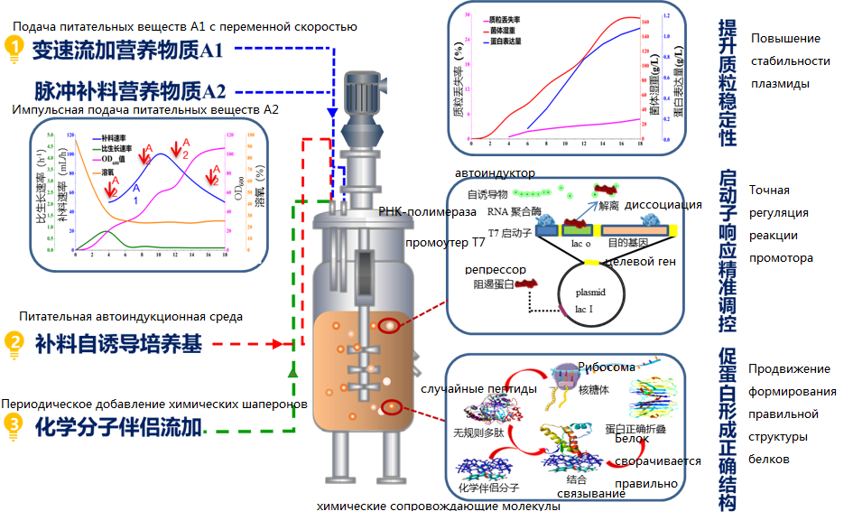
二、新型工艺技术突破Прорывы в новых технологических процессах
2.1 重组工程菌高密度发酵
2.1. Высокоплотная ферментация рекомбинантно-инженерных бактерий
突破重组菌高密度发酵过程中质粒不稳定与蛋白表达-折叠速率难平衡，实现重组蛋白在大肠杆菌中的高效表达。
Преодолеть сложный баланс между нестабильностью плазмиды и скоростью сворачивания экспрессии белка в процессе ферментации c высокой плотностью рекомбинантных бактерий и добиваться высокоэффективной экспрессии рекомбинантных белков в E. coli.

Slide 18
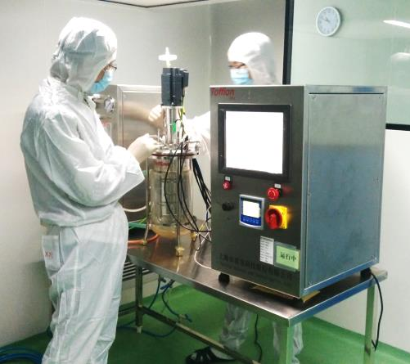
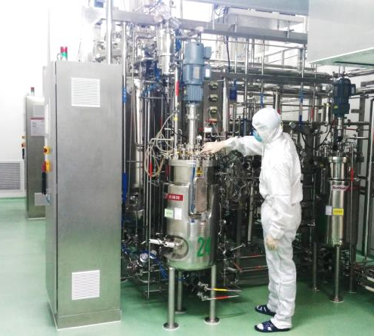
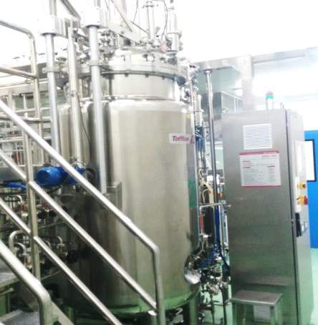
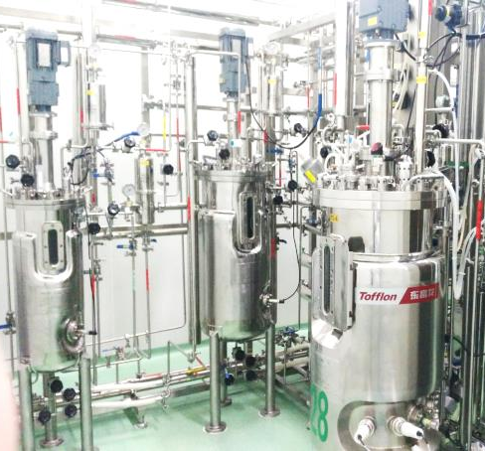
二、新型工艺技术突破Прорывы в новых технологических процессах
2.1 重组工程菌高密度发酵
2.1. Высокоплотная ферментация рекомбинантно-инженерных бактерий
建立反应动力学和流体学耦合的控制模型，逐级放大，实现了重组菌的大规模全自动发酵
Создать модель управления в сочетании с кинетикой реакций и жидкостной механикой, постепенно увеличивать масштаб и реализовать крупномасштабную полностью автоматическую ферментацию рекомбинантных бактерий
3л ферментер
70л ферментер
700л ферментер
Система подпитки
Подготовка первичного посевного вируса
Подготовка вторичного посевного вируса
Бактериальная ферментация, экспрессия белка, система подпитки
Реализовать полностью автоматическую экспрессию растворимого целевого белка высокой плотности в масштабе 700 л.

Slide 19
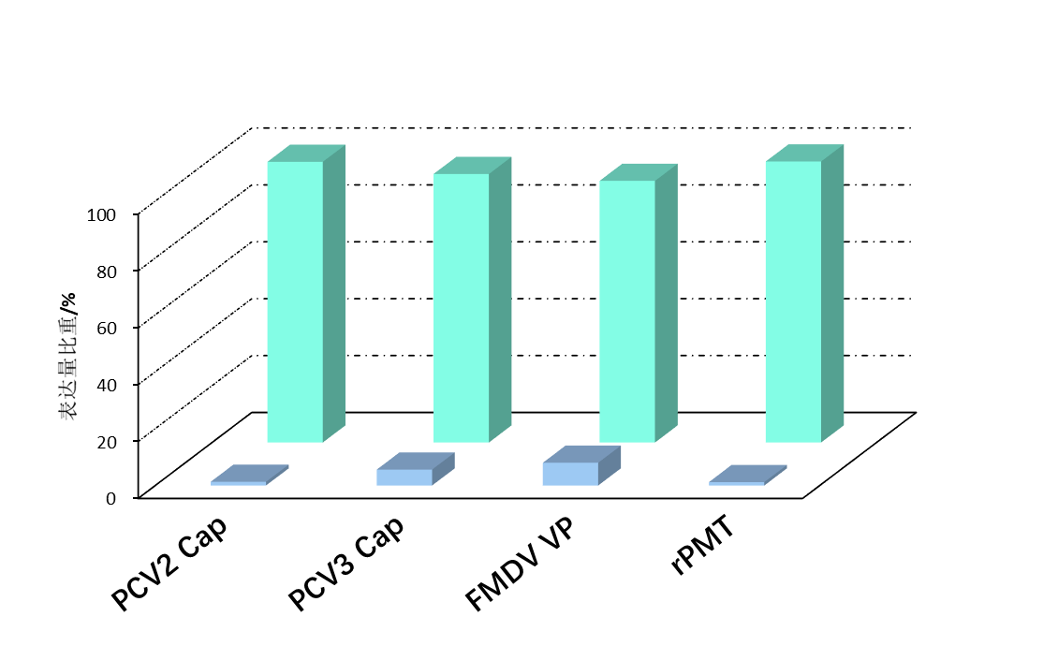
二、新型工艺技术突破Прорывы в новых технологических процессах
2.1 重组工程菌高密度发酵
2.1. Высокоплотная ферментация рекомбинантно-инженерных бактерий
Растворимый белок
белок телец включения
IBDV VP2
EDSV Fiber
FAdV4 Fiber
AC Hmtp210
工艺优化后，重组工程菌高密度发酵FMDV VP、PCV2 Cap、PCV3 Cap、IBDV VP2等蛋白，均实现90%以上可溶性表达。
После оптимизации процесса рекомбинантно-инженерные бактерии ферментировали VP FMDV, Cap PCV2, Cap PCV3, VP2 IBDV и другие белки с высокой плотностью, причем все из них достигли более 90% растворимой экспрессии.

Slide 20
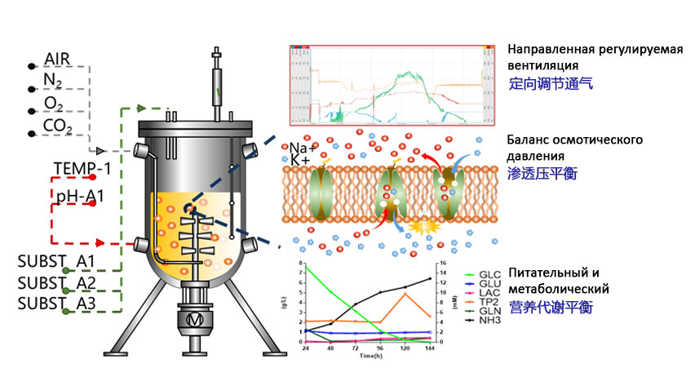
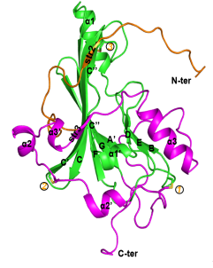
二、新型工艺技术突破Прорывы в новых технологических процессах
2.2 细胞悬浮培养工艺 -- 重组蛋白表达
2.2 Технология суспензионного культивирования клеток – экспрессия рекомбинантного белка
Высокоэффективная экспрессия белка
创建定向调节通气模式与半连续渗透压动态平衡补料工艺，精确调控培养过程营养代谢平衡，解决了副产物乳酸
和氨过度积累导致细胞活力下降的问题，提升重组蛋白表达量。
Создать режим вентиляции с направленной регулировкой и полунепрерывный процесс подпитки с динамическим балансом осмотического давления для точного контроля пищевого и метаболического баланса в процессе культивирования, решить проблему снижения жизнеспособности клеток, вызванную чрезмерным накоплением побочных продуктов молочной кислоты и аммиака, и увеличить экспрессию рекомбинантных белков.

Slide 21
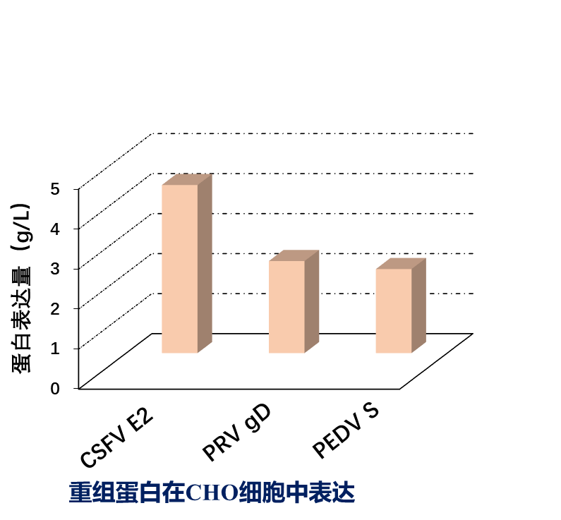
二、新型工艺技术突破Прорывы в новых технологических процессах
2.2 细胞悬浮培养工艺 -- 重组蛋白表达
2.2 Технология суспензионного культивирования клеток – экспрессия рекомбинантного белка
Титр HA (1:2X)
0.6
蛋白表达量（g/L）
0.4
Экспрессия белка (г/л)
Экспрессия белка (г/л)
Экспрессия белка (г/л)
0.2
0
AIV-H5
Re-11
AIV-H5
Re-12
AIV-H7
Re-2
IBV S
ILTV gD
IBV S
ILTV gD
Экспрессия рекомбинантных белков в клетках насекомых бакуловирусом
Экспрессия рекомбинантного белка в клетках CHO
工艺优化后，AIV VLPs在杆状病毒-昆虫细胞中HA效价达1:2¹¹⁻¹²。
После оптимизации технологии, титр НА вирусоподобных частиц вируса гриппа птиц в клетках насекомых бакуловирусом достиг 1:2¹¹⁻¹².
在悬浮培养的CHO细胞中，CSFV E2、PRV gD、PEDV S、IBV S等蛋白的表达量均达1g/L以上。
В суспензионно культивируемых клетках CHO уровни экспрессии CSFV E2, PRV gD, PEDV S, IBV S и других белков достигали более 1 г/л.

Slide 22
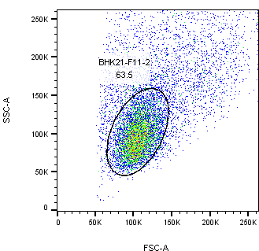
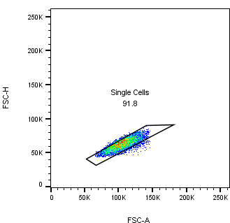
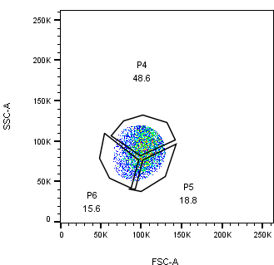
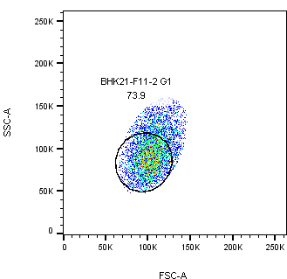
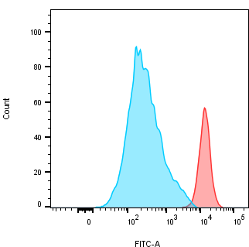
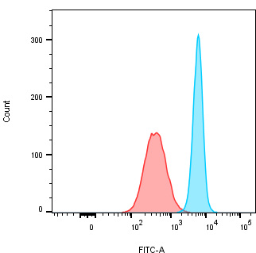
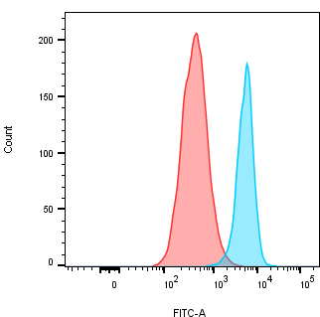
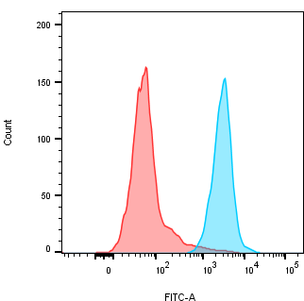
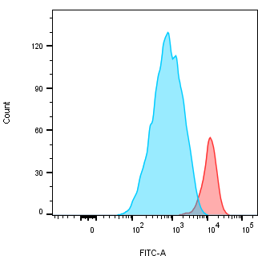
二、新型工艺技术突破Прорывы в новых технологических процессах
2.2 细胞悬浮培养工艺 -- 病毒培养
2.2 Технология суспензионного культивирования клеток- культура вируса
MAL-I
SNA
流式细胞仪对细胞表面病毒受体类型和丰度进行分选，筛选病毒增殖高效的细胞株，提升病毒滴度
проточный цитометр сортирует тип и количество вирусных рецепторов на поверхности клеток, отбирает клеточные линии с эффективной пролиферацией вируса и улучшает титры вируса.

Slide 23
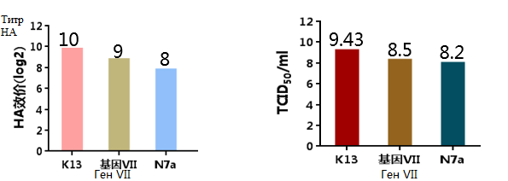
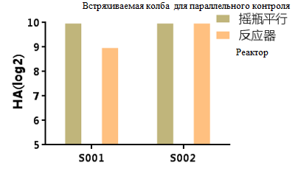
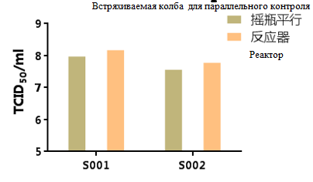
二、新型工艺技术突破Прорывы в новых технологических процессах
2.2 细胞悬浮培养工艺 -- 病毒培养
2.2 Технология суспензионного культивирования клеток- культура вируса
10
10
10
9
8.0
8.2
7.59
7.81
Суспензионная культура вируса AIV H9
Суспензионная культура вируса NDV
悬浮培养的AIV H9、NDV 的HA效价和TCID₅₀均不低于鸡胚增殖水平
Титр НА и TCID₅₀ AIV H9 и NDV, адаптированный к суспензионной культуре, были не ниже уровня пролиферации куриных эмбрионов.

Slide 24
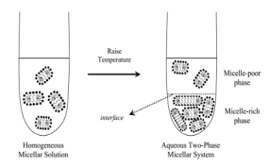
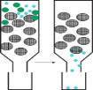
二、新型工艺技术突破Прорывы в новых технологических процессах
2.3 蛋白纯化与病毒样颗粒组装
2.3 Очистка белков и сборка вирусоподобных частиц
重组蛋白的纯化Очистка рекомбинантных белков
Эндотоксин (ЕU/доза
Водная двухфазная экстракция
До очистки
После очистки
Эндотоксин всего 500 EU/мл
Marker
До очистки
Пред. очистка
I Хроматография
II Хроматография
Многоэтапное высаливание
Тангенциальная поточная микрофильтрация
Композитная хроматография
1.Центрифугировани
2. Высаливание
3.Микрофильтрация с тангенциальным потоком.
4. Двухэтапная белковая хроматография.
Чистота белка достигает более 95%
首创温度调控相变双水相萃取蛋白纯化工艺，结合无机盐多步盐析沉淀、复合层析纯化技术，蛋白纯度提高60倍，达到95%以上。
Самым первым создали технологию очистки белка водной двухфазной экстракцией с контролируемой температурой, в сочетании с технологией очистки многоступенчатым высаливанием неорганических солей и композитной хроматографии, Чистота белка увеличилась в 60 раз и составила более 95%.

Slide 25
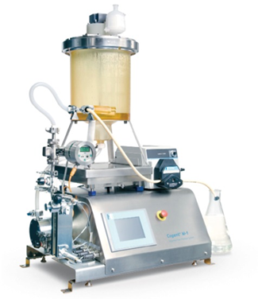
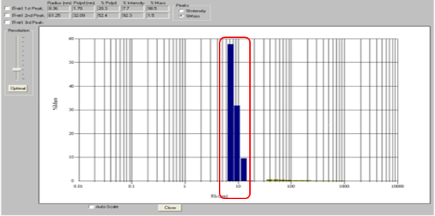
二、新型工艺技术突破Прорывы в новых технологических процессах
2.3 蛋白纯化与病毒样颗粒组装
2.3 Очистка белков и сборка вирусоподобных частиц
Структурный анализ белка
Определение раствора для сборки частиц
Выбор концентрации белка сборки частиц
Выбор скорости потока сборки частиц
Для контроля эффективности сборки VLP методом динамического светорассеяния
通过对病毒和蛋白结构分析，找到合适的切向流超滤组装条件，调整蛋白表面电荷分布、界面作用力，蛋白100%组装成VLPs
Путем анализа структуры вируса и белка найти подходящие условия сборки ультрафильтрации с тангенциальным потоком, отрегулировать распределение поверхностного заряда и силу взаимодействия белка, и 100% белка будет собрано в VLPs.

Slide 26
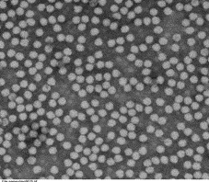
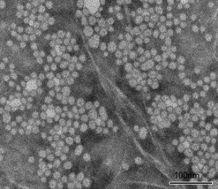
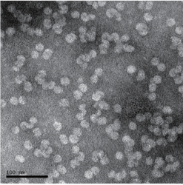
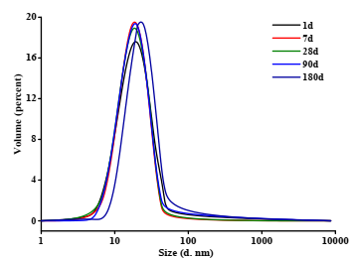
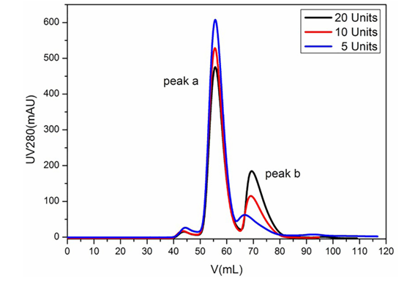
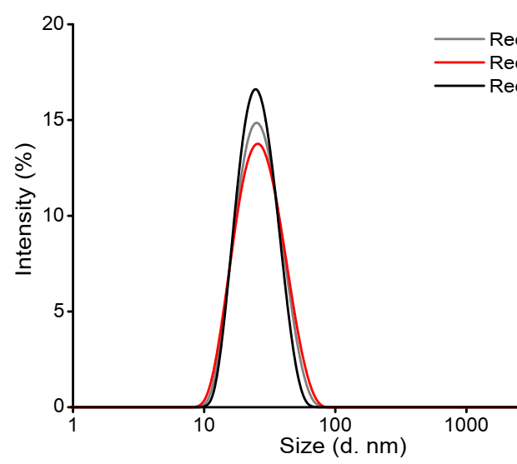
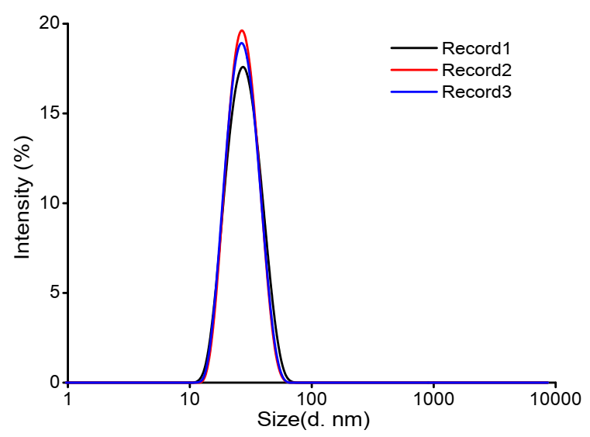
二、新型工艺技术突破Прорывы в новых технологических процессах
2.3 蛋白纯化与病毒样颗粒组装
2.3 Очистка белков и сборка вирусоподобных частиц
病毒样颗粒组装 Сборка вирусоподобных частиц
TEM
DLS
PCV2 VLPs
FMDV VLPs
PCV3 VLPs
PPV VLPs
IBDV VP2
实现FMDV、PCV2、PCV3、PPV、IBDV、CPV 、FPV VLPs的高效组装
Выполнили эффективную сборку VLPs FMDV, PCV2, PCV3, PPV, IBDV, CPV, FPV

Slide 27
三、基因工程疫苗创制
3. Создание и разработка генно-инженерных вакцин
产品创制
Создание и разработка продуктов
创制系列产品
Создание и разработка серии продуктов
产业化发展趋势
Тенденция развития индустриализации

Slide 28
三、基因工程疫苗创制Создание и разработка генно-инженерных вакцин
3.1 创制系列产品 -- 猪用疫苗
3.1 Создание и разработка серии продуктов—вакцины для свиней
Вакцины для свиней уже в продаже и вакцины в процессе разработки компании Pulike
Тип | Наименование продукта
Субъединичная вакцина против цирковируса свиней 2 типа (PCV2) | Генно-инженерная субъединичная вакцина против цирковируса свиней типа 2 (E.coli Origin)
 | Вакцина против цирковирусной инфекции(ЦВС-2) и энзоотической пневмонии свиней, инактивированная (CAP-белок+ штамм HN0613)
Вакцина против Ауески свиней (PRV) | Вакцина против болезни Ауески свиней(штамм HN1201-ΔgE), инактивированная
 | Вакцина против болезни Ауески свиней(искусственная делеция пяти генов), живая
 | Генно-инженерная субъединичная вакцина против Ауески свиней (клетка СНО)
Субъединичная вакцина против ящура свиней (Ящур) | Рекомбинантная вакцина против ящура, инактивированная (E.coli Origin)
Субъединичная вакцина против КЧС (CSFV) | Субъединичная вакцина против КЧС (белок E2)
Субъединичная вакцина против парвовируса свиней (PPV) | Генно-инженерная субъединичная вакцина против парвовируса свиней (бакуловирус)
Вакцина против атрофического ринита свиней (AR) | Вакцина против атрофического ринита свиней, инактивированная (белок rPMT)
猪用新型疫苗方面，普莱柯生物已完成FMDV、CSFV、PRV、PCV2、PPV等亚单位疫苗的开发。
Что касается новых вакцин для свиней, Pulike завершила разработку субъединичных вакцин, таких как FMDV、CSFV、PRV、PCV2、PPV.

Slide 29
三、基因工程疫苗创制Создание и разработка генно-инженерных вакцин
3.1 创制系列产品 -- 禽用疫苗
3.1 Создание и разработка серии продуктов—вакцины для птиц
Вакцины для птиц уже в продаже и вакцины в процессе разработки компании Pulike (I)
Тип | Наименование продукта
Генотип VII NDV | Вакцина против НБ , птичьего гриппа (подтип H9) и ИББ, инактивированная (штамм N7a)
Субъединичная вакцина против ИББ | Вакцина против инфекционной бурсальной болезни кур, инактивированная (белок rVP2)
 | Вакцина против НБ, птичьего гриппа (подтип H9) и ИББ, инактивированная (штамм N7a+белок rVP2)
 | Вакцина против НБ, ИБК, птичего гриппа (подтип H9),ИББ, инактивированная (штамм N7a + белок rVP2)
Субъединичная вакцина против ССЯ | Генно-инженерная субъединичная вакцина против ССЯ(E. Coli origin)
 | Вакцина против НБ, ИБК,ССЯ , инактивированная (штамм N7a + белок tFiber)
 | Вакцина против НБ, ИБК, птичего гриппа (подтип H9),ССЯ, аденовируса птиц (группа I, тип 4), инактивированная (штамм N7a + белок tFiber + белок Fiber-2)
Субъединичная вакцина против гриппа птиц | Бакуловирусная векторная вакцина против вируса птичьего гриппа (подтип H9) , инактивированная(штамм R9-SD)
 | Рекомбинантная бакуловирусная векторная вакцина против птичьего гриппа (H5+H7) , инактивированная (штамм rBH5-11 + штамм rBH5-12 + штамм rBH7-2)
禽用新型疫苗方面，普莱柯生物已完成AIV、基因VII型NDV、IBD、EDS等亚单位疫苗单苗和联苗的开发。
Что касается новых вакцин для птиц, Pulike завершила разработку моновалентных и ассоциированных субъединичных вакцин, таких как AIV, генотип VII NDV, IBD и EDS.

Slide 30
三、基因工程疫苗创制Создание и разработка генно-инженерных вакцин
3.1 创制系列产品 -- 禽用疫苗
3.1 Создание и разработка серии продуктов—вакцины для птиц
Вакцины для птиц уже в продаже и вакцины в процессе разработки компании Pulike (II)
Тип | Наименование продукта
Субъединичная вакцина против аденовируса птиц (группа I, тип 4) （FAdV） | Генно-инженерная субъединичная вакцина против аденовируса птиц (группа I, тип 4) (E. Coli origin)
 | Вакцина против НБ, птичего гриппа ССЯ, аденовируса птиц (группа I, тип 4), инактивированная (штамм N7a + белок Fiber-2)
 | Вакцина против НБ, птичего гриппа, ИББ, аденовируса птиц (группа I, тип 4), инактивированная (штамм N7a + белок rVP2 + белок Fiber-2)
 | Вакцина против НБ, ИБК, птичего гриппа, ИББ, аденовируса птиц (группа I, тип 4), инактивированная (штамм N7a + белок rVP2 + белок Fiber-2)
Субъединичная вакцина против инфекционного ринита кур（IC） | Вакцина против НБ (штамм N7a), птичьего гриппа (подтип H9) и инфекционного ринита кур(тип А, В и С, рекомбинантный белок), инактивированная
 | Вакцина против НБ (штамм N7a), птичьего гриппа (подтип H9) аденовируса птиц (группа I, тип 4), инфекционного ринита кур(тип А, В и С, рекомбинантный белок), инактивированная
禽用新型疫苗方面，同时完成了 FAdV、IC等亚单位疫苗单苗和联苗的开发。
Что касается новых вакцин для птиц, то одновременно Pulike завершила разработку моновалентных и ассоциированных субъединичных вакцин, таких как FAdV и IC.

Slide 31
三、基因工程疫苗创制Создание и разработка генно-инженерных вакцин
3.1 创制系列产品 -- 牛羊及毛皮动物疫苗
3.1 Создание и разработка серии продуктов—вакцины для КРС, МРС и пушных зверей
Вакцины уже в продаже и другие вакцины в процессе разработки компании Pulike
Тип | Наименование продукта
Субъединичная вакцина | Генно-инженерная субъединичная вакцина(EG95) против эхинококкоза (гидатид) КРС（Echinococcosis）
 | Генно-инженерная субъединичная вакцина(EG95) против эхинококкоза (гидатид) МРС（Echinococcosis）
 | Бакуловирусная векторная вакцина против вируса геморрагической болезни кроликов, инактивированная (белок VP60) (RHDV)
 | Вакцина против вирусной геморрагической болезни, Pasteurella multocida, Clostridium perfringens (тип А) кроликов, инактивированная(белок VP60)
 | Бакуловирусная векторная вакцина против вируса энтерита норок, инактивированная (белок VP2) (MEV)
普莱柯生物还已完成包虫、RHDV、MEV等牛、羊、以及毛皮动物的亚单位疫苗开发。
Pulike также завершила разработку субъединичных вакцин для КРС, МРС и пушных зверей, таких как гидатид, RHDV и MEV.

Slide 32
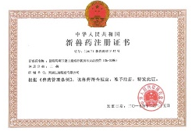
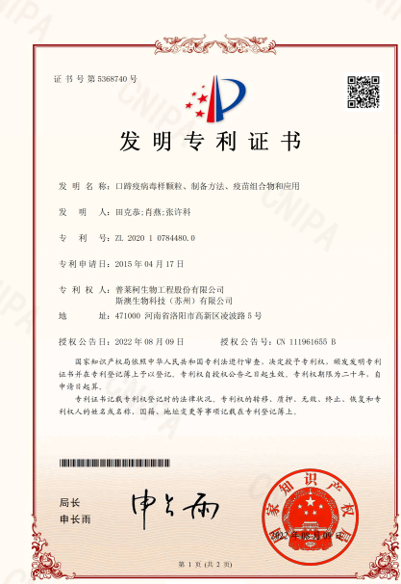
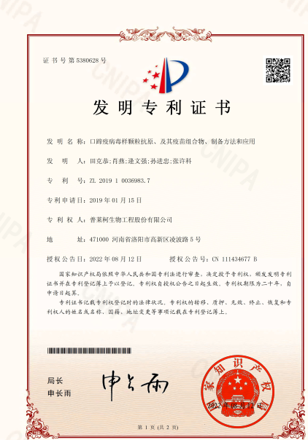
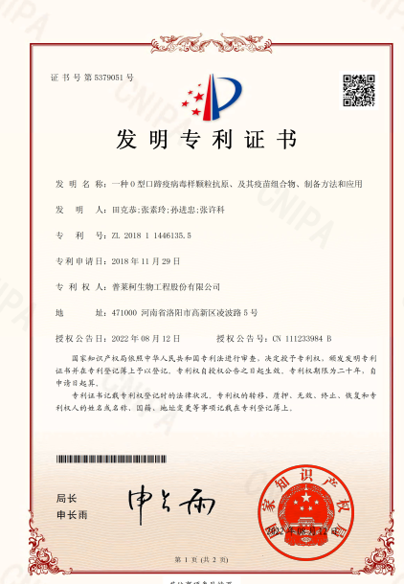
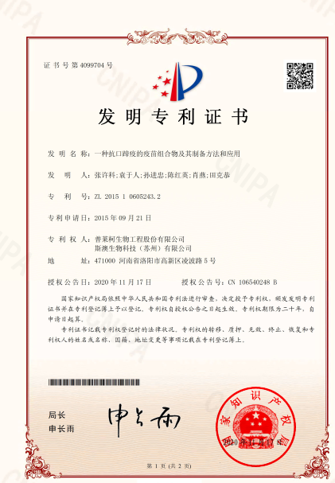
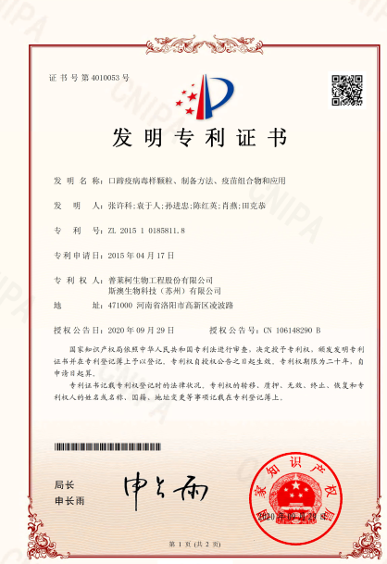
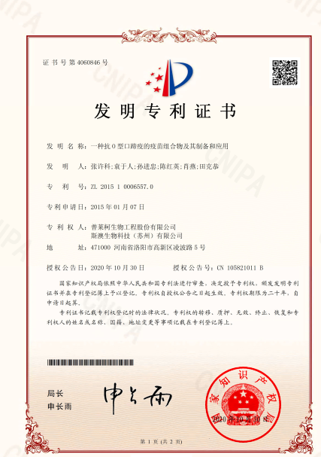
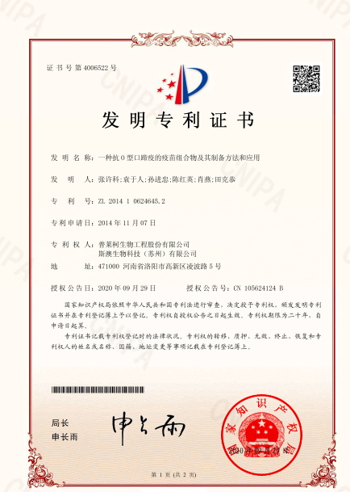
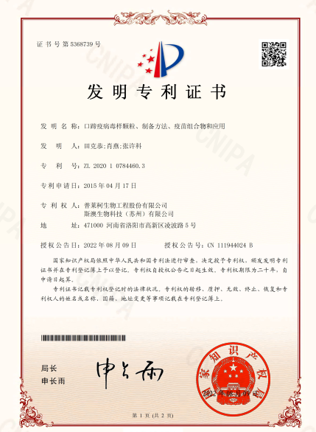
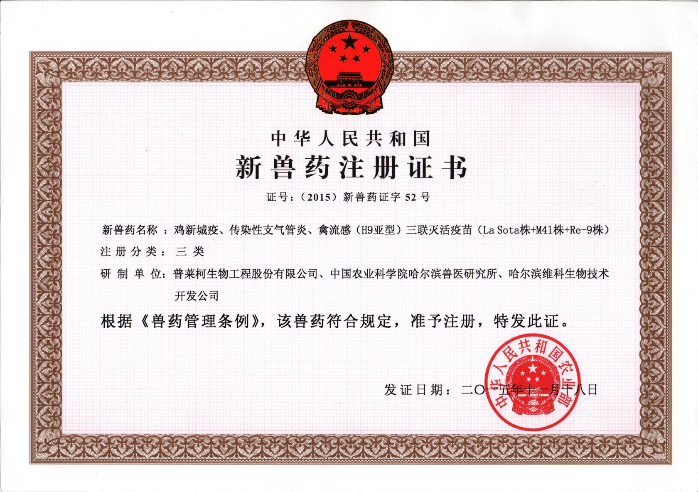
三、基因工程疫苗创制Создание и разработка генно-инженерных вакцин
3.1 创制系列产品
3.1 Создание и разработка серии продуктов
Регистрационные удостоверения и патенты на новый ветеринарный препарат некоторых новых генно-инженерных вакцин
普莱柯生物累计获新兽药证书74项，国家发明专利312项（国际专利32项），疫苗专利数量全球排名第19。
Pulike получила в общей сложности 74 Регистрационного удостоверения на новый ветеринарный препарат, 312 государственных изобретательских патентов (32 международных патента) и занимает 19-е место в мире по количеству патентов на вакцины.

Slide 33
三、基因工程疫苗创制Создание и разработка генно-инженерных вакцин
3.2 产业化发展趋势3.2 Тенденция развития индустриализации
创制全系列新型基因工程疫苗，引领动物疫苗产业升级
Создать полный спектр новых генно-инженерных вакцин и возглавить модернизацию индустрии вакцин для животных.
毒株基因工程改造：Генно-инженерная модификация штамма:
提高产品质量、提升生物安全
Улучшение качества продукции и повышение биобезопасности
亚单位重组菌/毒构建： конструирование субъединичной рекомбинантной бактерии/вируса:
“转瓶/禽胚+全病毒”升级到“重组菌/毒+发酵/悬浮”，实现产业的生产工艺升级
Переход от «Роллерная культура/культура куриных эмбрионов птицы + цельный вирус» к «рекомбинантным бактериям/вирусу + ферментация/суспензия» для реализации модернизации технологии промышленного производства.
基因工程多联多价联苗： Мультивалентные и ассоциированные вакцины с использованием генно-инженерных технологий: 基于新型生物工程技术手段，提升抗原浓度，解决抗原兼容性，实现疫苗的多联多价
На основе новой биоинженерной технологии, повысит концентрацию антигена, решит проблему совместимости антигенов и создает мультивалентные и ассоциированные вакцины

Slide 34
三、基因工程疫苗创制Создание и разработка генно-инженерных вакцин
3.3 整体系统解决方案 Комплексное системное решение
动物疫苗的定制研发与
工艺技术解决方案
Разработка вакцины для ветеринарного применения по индивидуальному заказу
制药装备与
生物材料供应商
Поставщик фармацевтического оборудования и биоматериалов
携手助力动物疫苗产业升级
Совместная работа для модернизации индустрии вакцин для животных

Slide 35
谢谢！敬请批评指正！Спасибо за внимание!

